Slide 1
Yellow September – Awareness Monat und Dachmarke – Bilanz 2025
Alexander Grabenhofer-Eggerth
23. Oktober 2025
Tag der psychischen Gesundheit

Slide 2
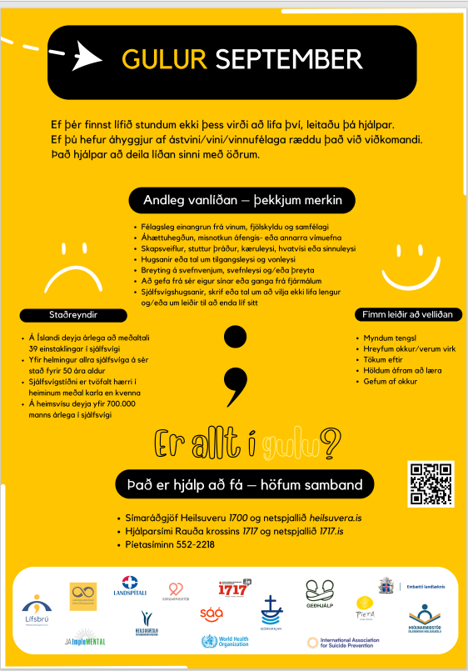
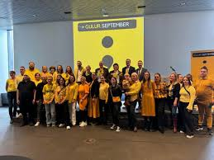
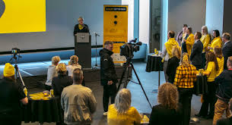
Das Vorbild
© Gulur September - Iceland

Slide 3
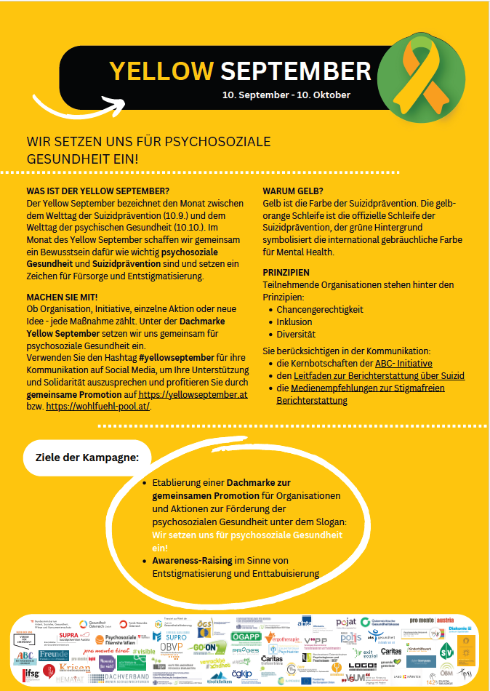
Die Umsetzung in Ö

Slide 4
Ziele
Etablierung einer Dachmarke zur gemeinsamen Promotion für Organisationen und Aktionen zur Förderung der psychosozialen Gesundheit.
Awareness-raising in Richtung Enttabuisierung sowie psychosoziale Gesundheitskompetenz und früheres Hilfesuchverhalten
Nicht-Ziele
eine teure Kampagne, die von einer einzelnen Institution oder NGO ausgeht
Fundraising-Projekt (wie z.B. Lifeball)

Slide 5
Prinzipien
teilnehmende Organisationen stehen hinter den Prinzipen:
Chancengerechtigkeit
Inklusion
Diversität
sie berücksichtigen in der Kommunikation:
die Kernbotschaften der ABC-Initiative
den Leitfaden zur Berichterstattung über Suizid
die Medienempfehlungen zur Stigmafreien Berichterstattung

Slide 6
Eckpunkte
Idee aber (fast) kein Budget
„Soft Start“
Im ersten Jahr Dachmarke für bereits existierende Veranstaltungen/Initiativen: z.B. Papageno-Medienpreis und Tag der Psychischen Gesundheit im Wiener Rathaus (und alles dazwischen)
Kooperation mit ABC der psychischen Gesundheit bzw. Wohlfühlpool (FGÖ)
Kooperation mit Testimonials

Slide 8

54 Organisationen

Slide 9
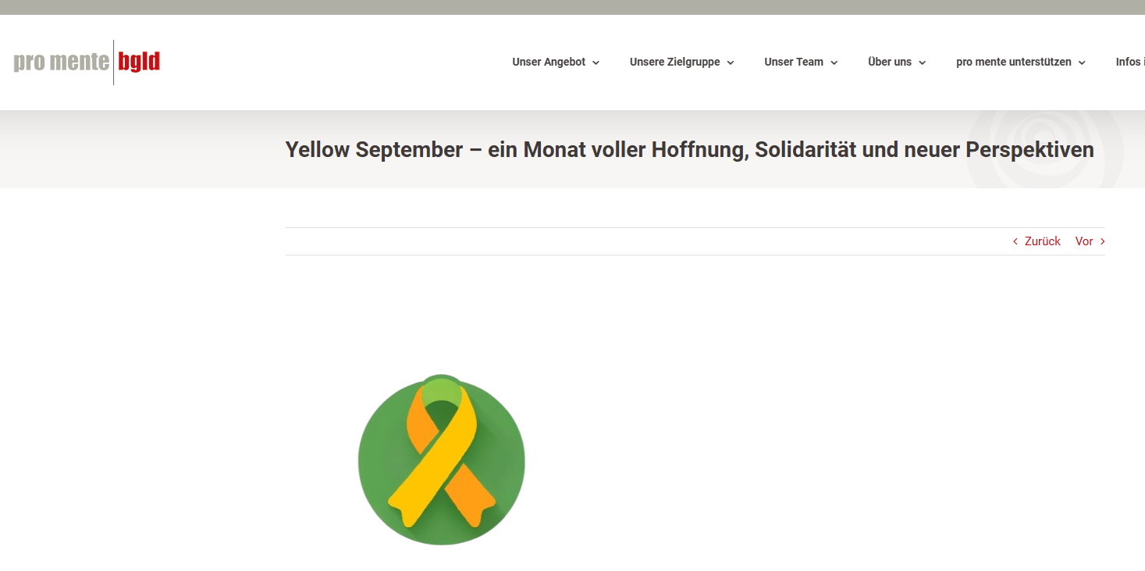
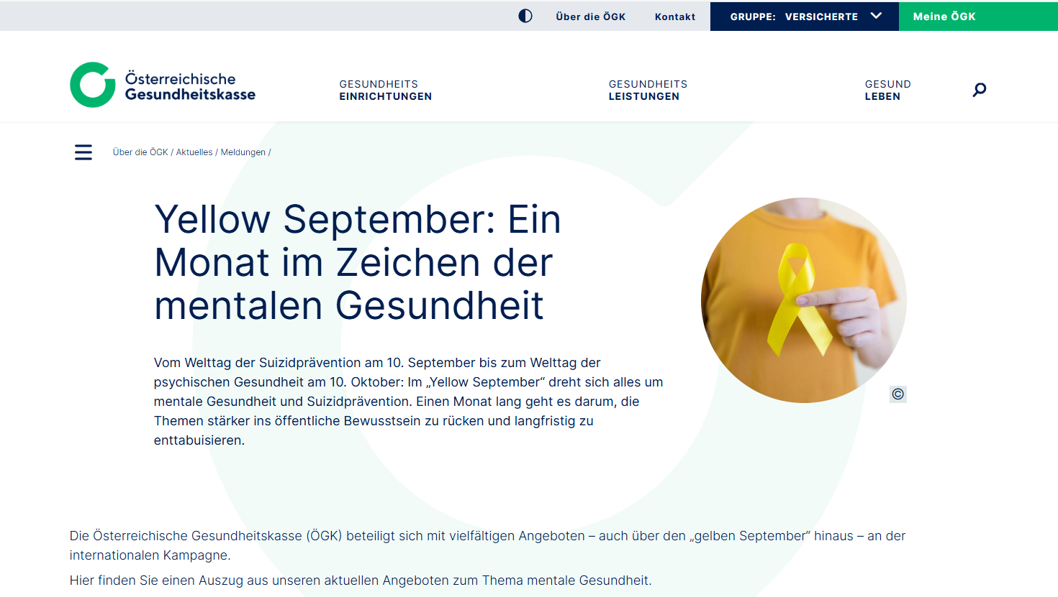
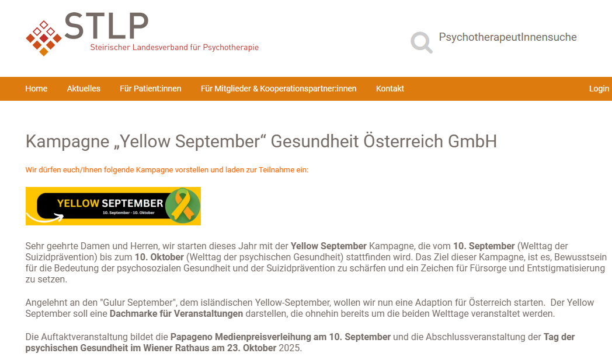
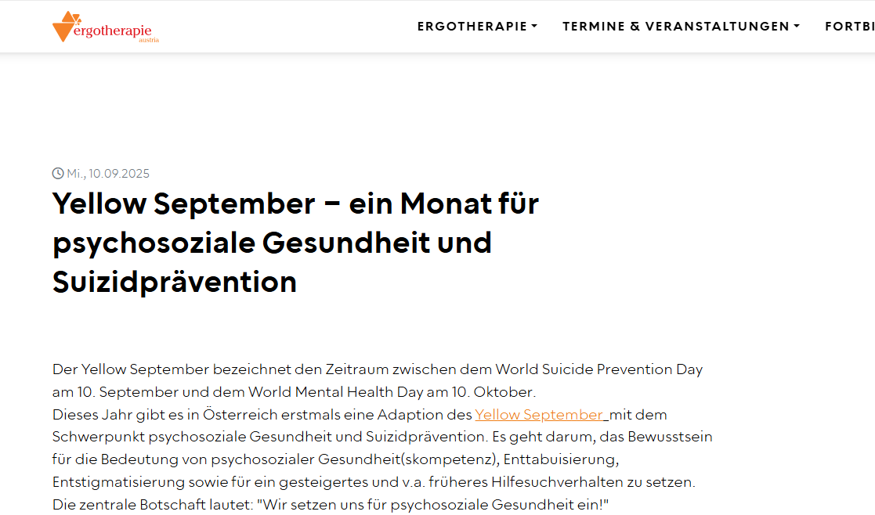
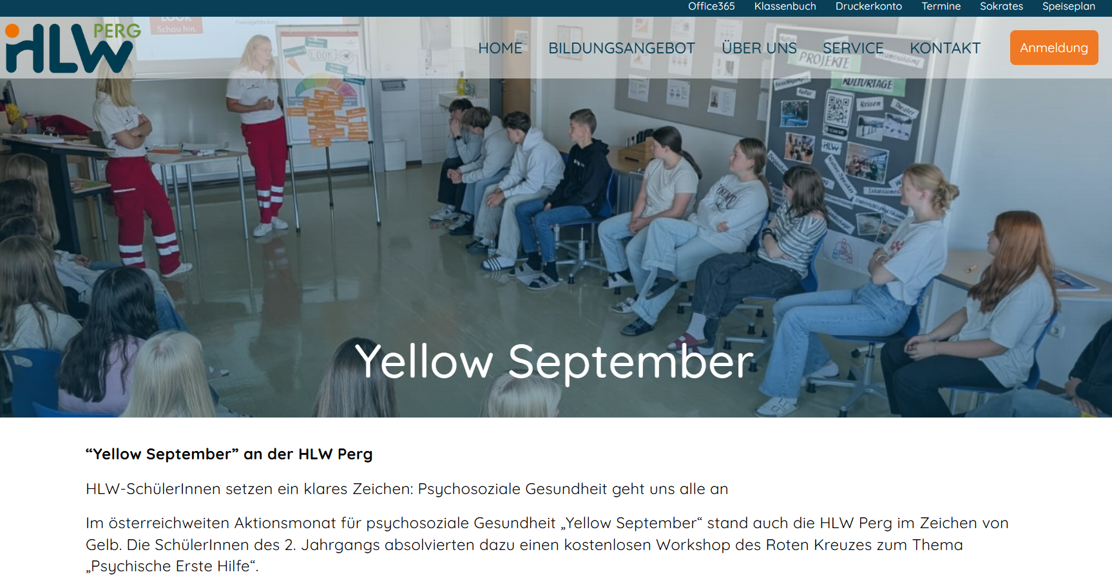
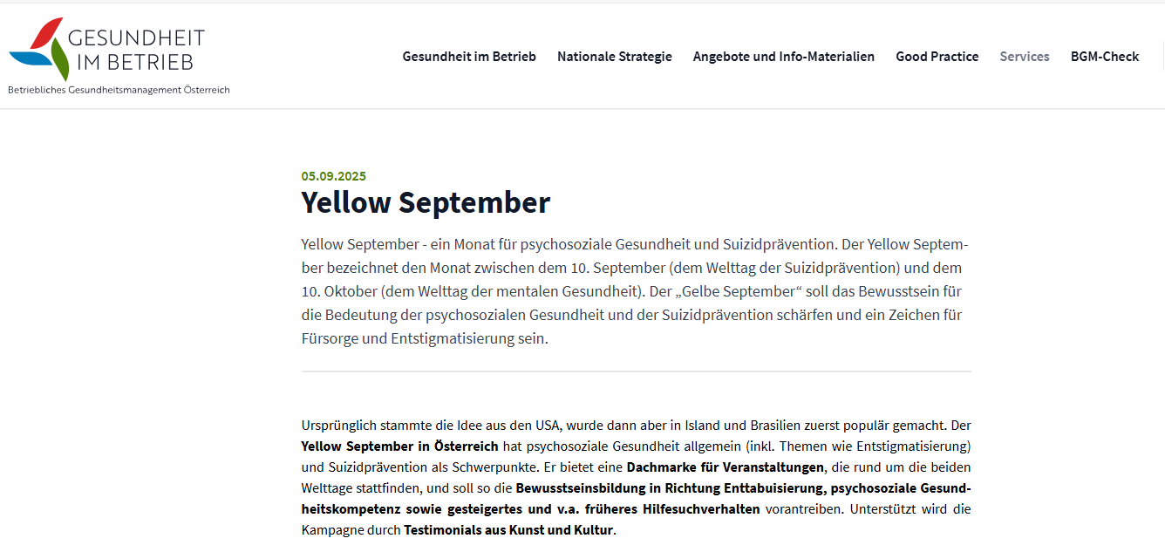
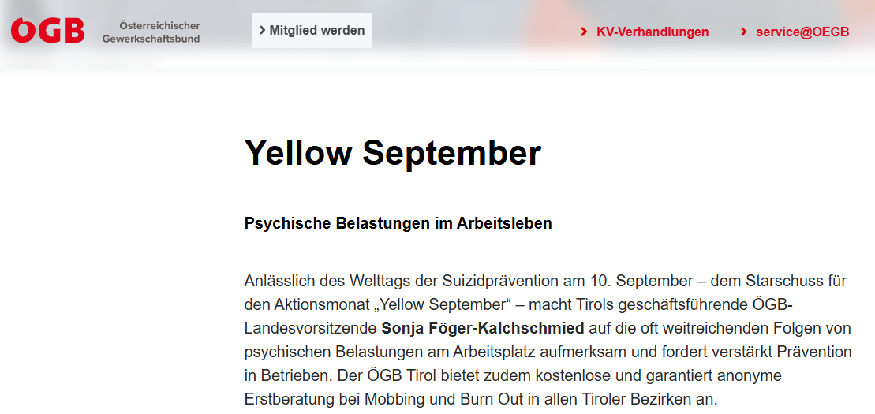
© ÖGK, STLP, ergotherapie Austria, ÖGB, Gesund im Betrieb, HLW Perg, promente bgld

Slide 10
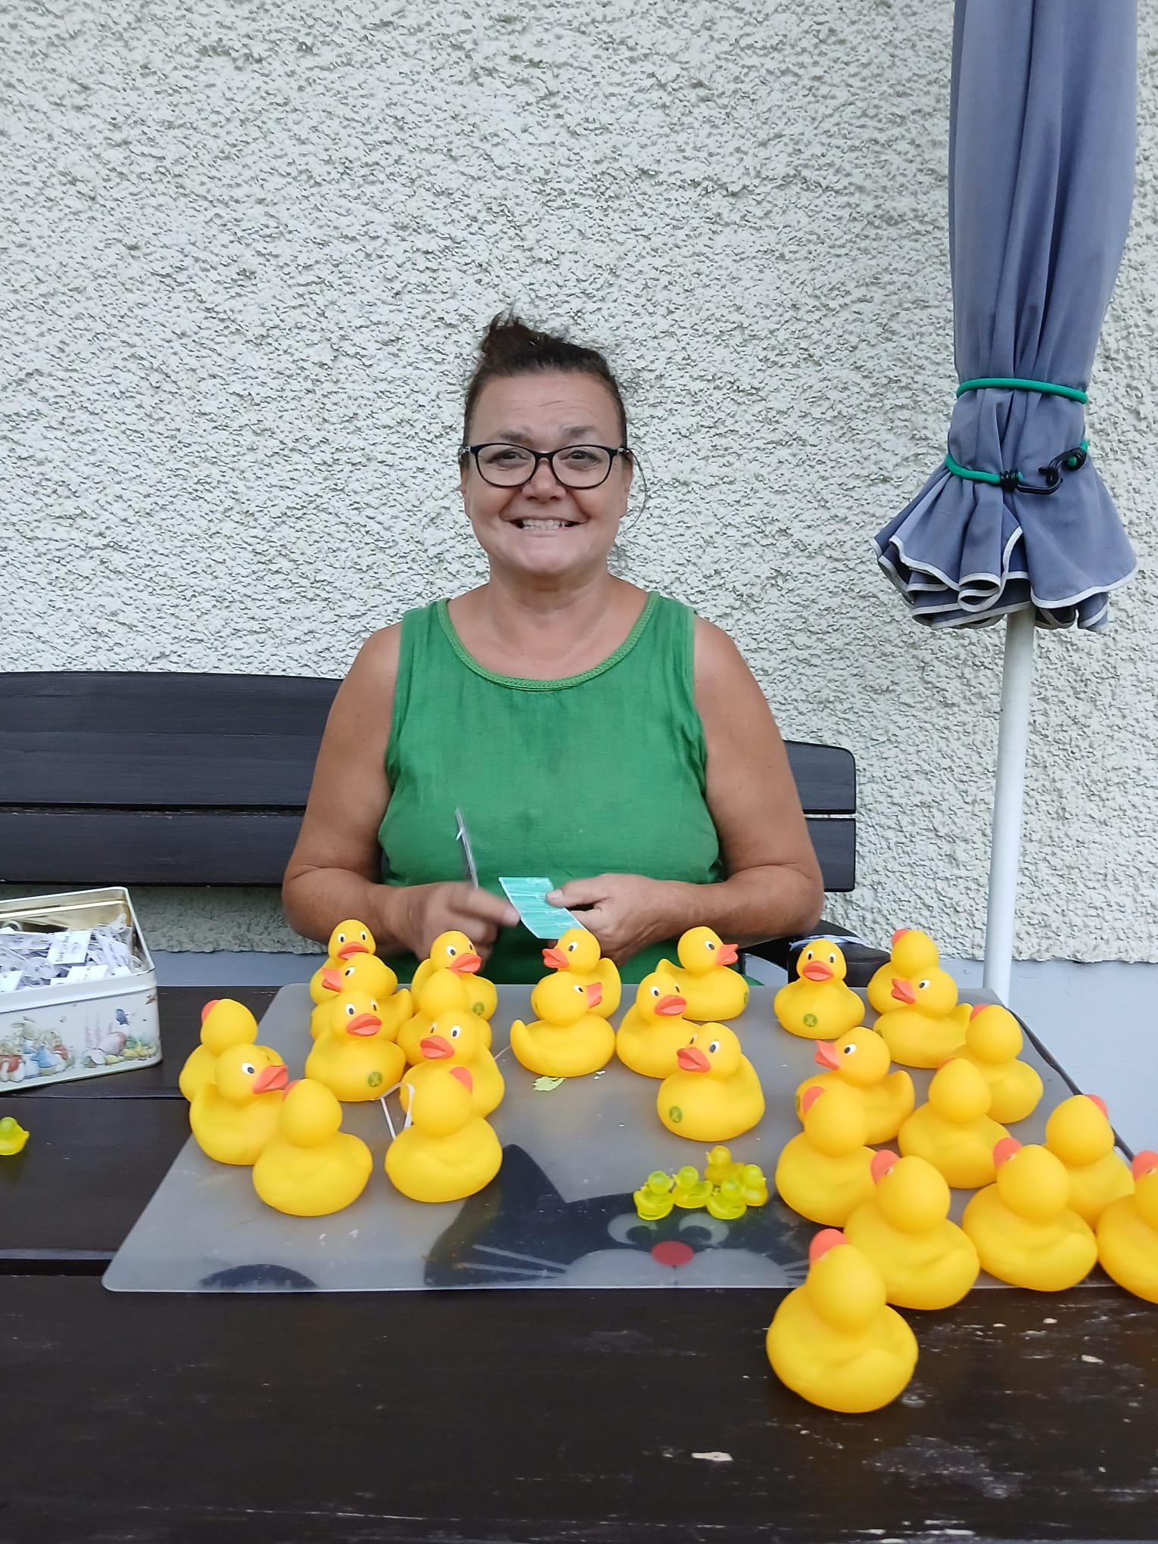
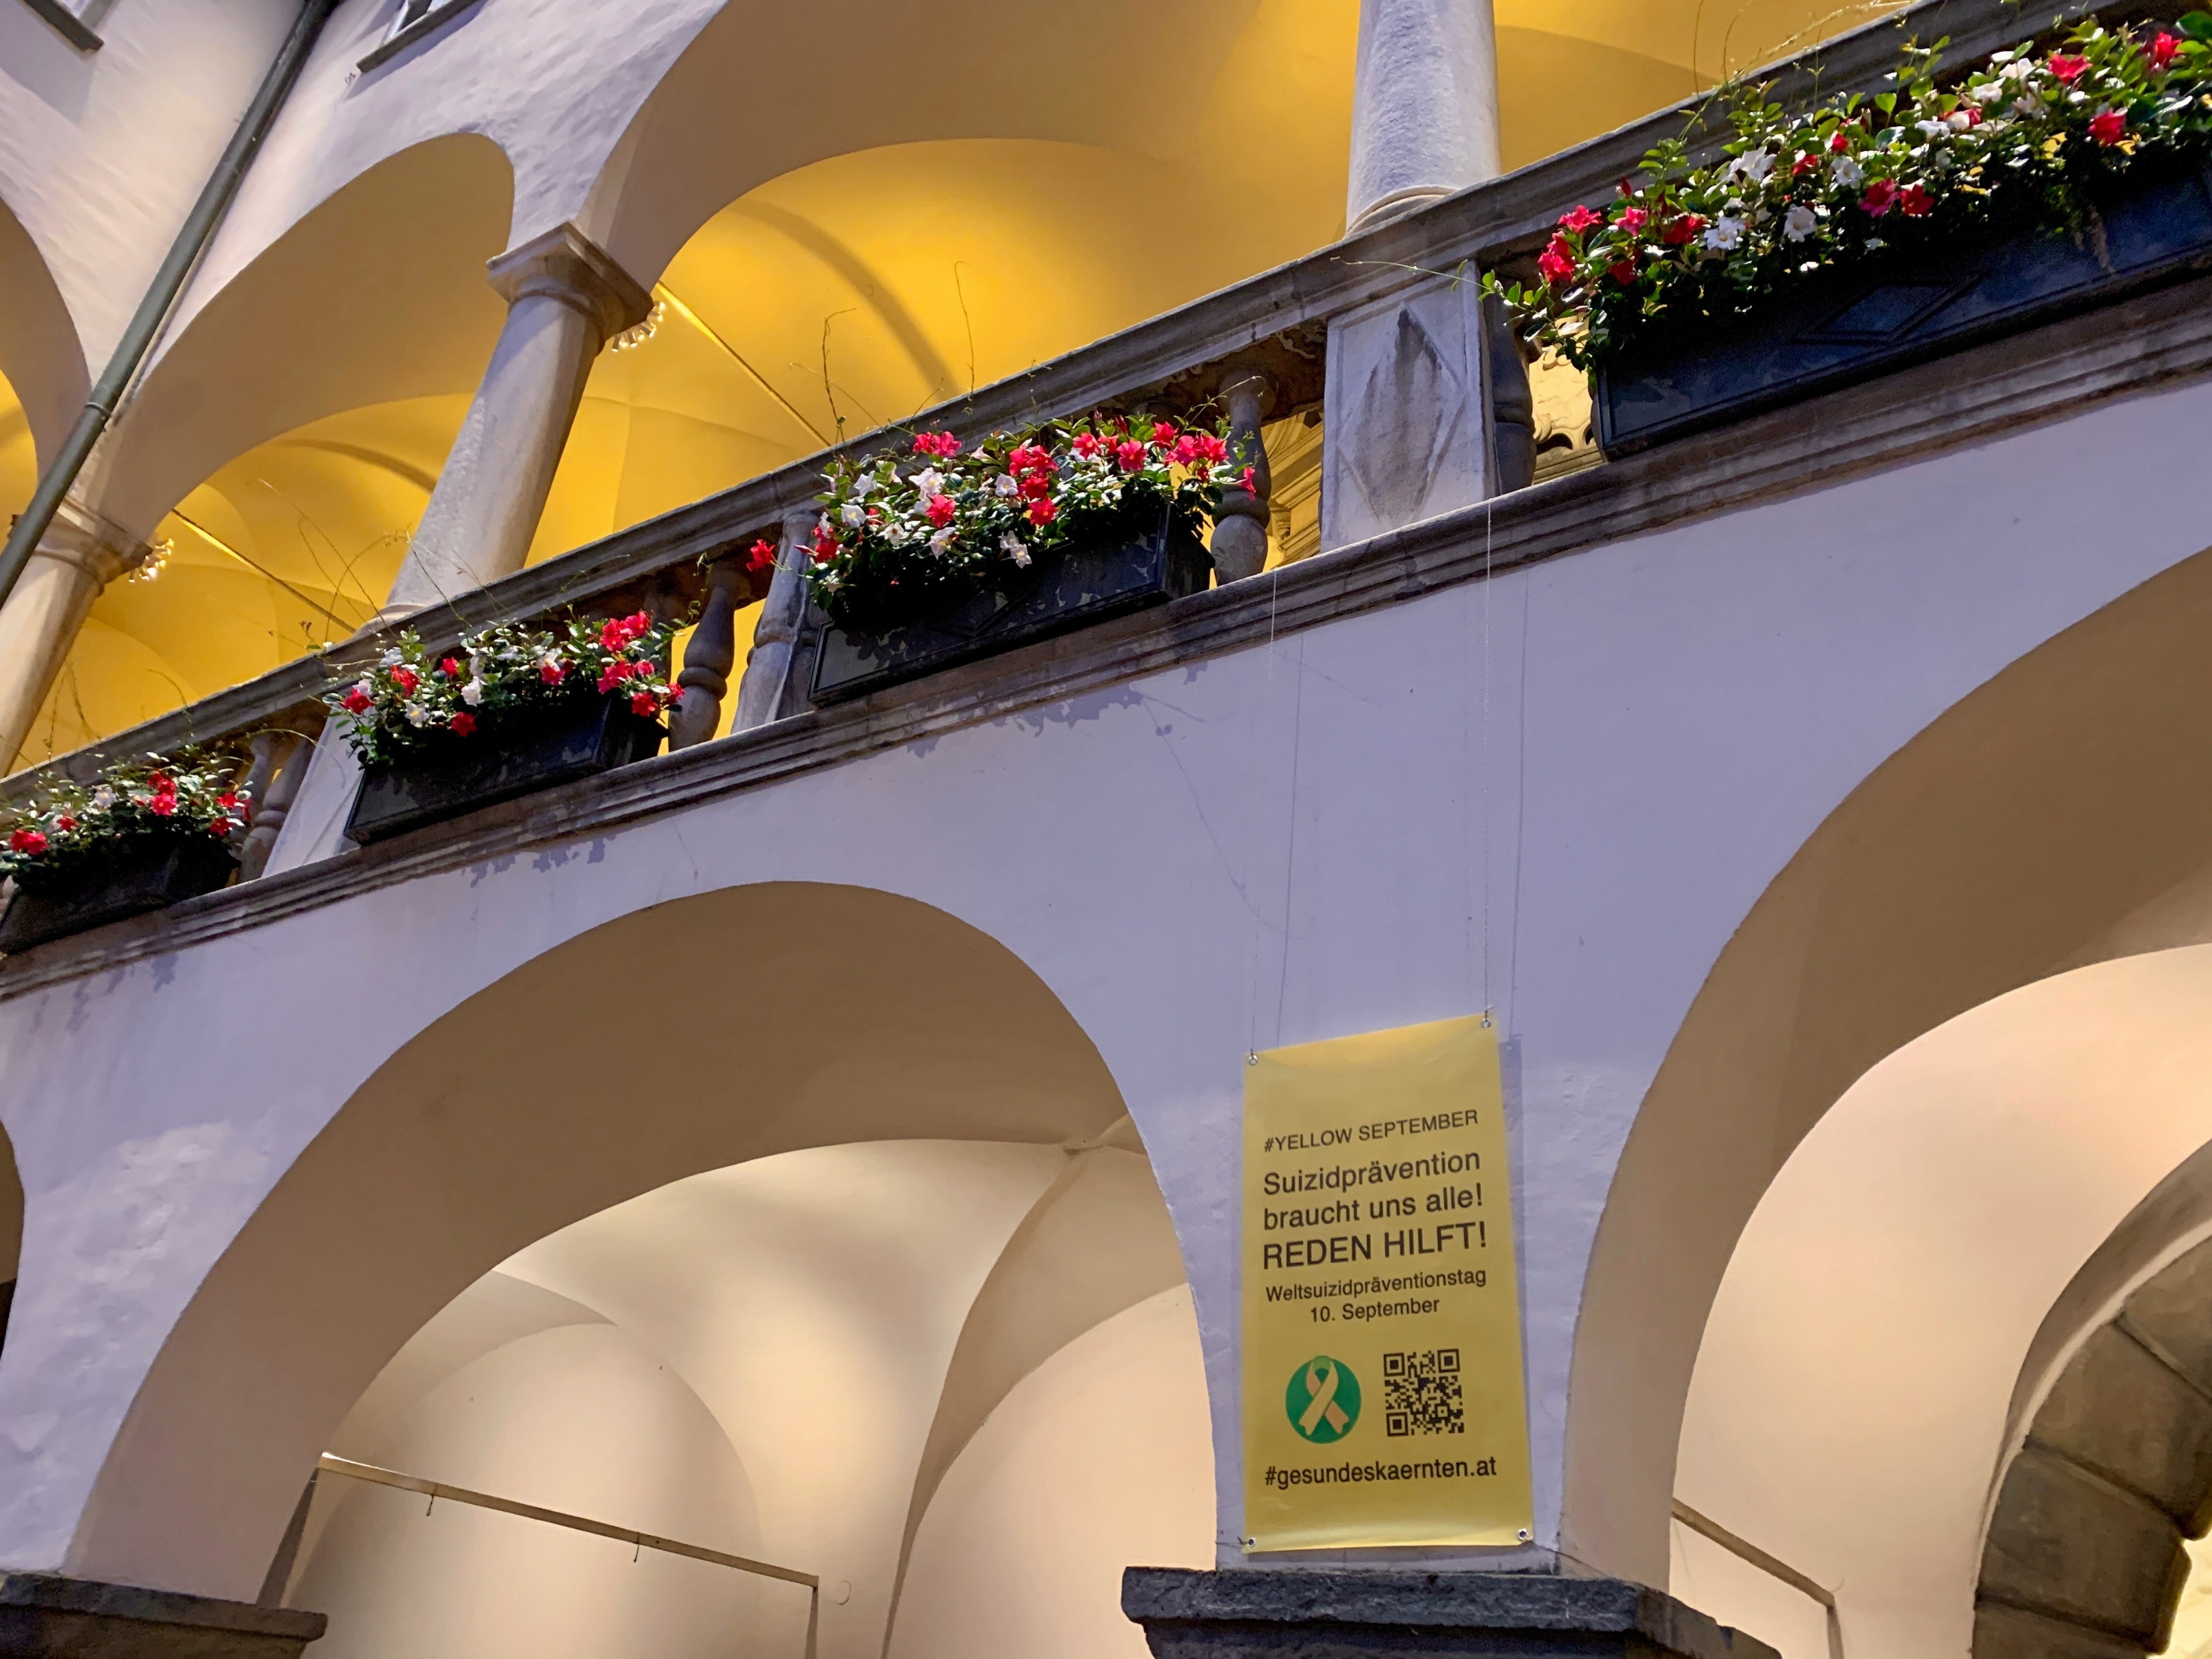
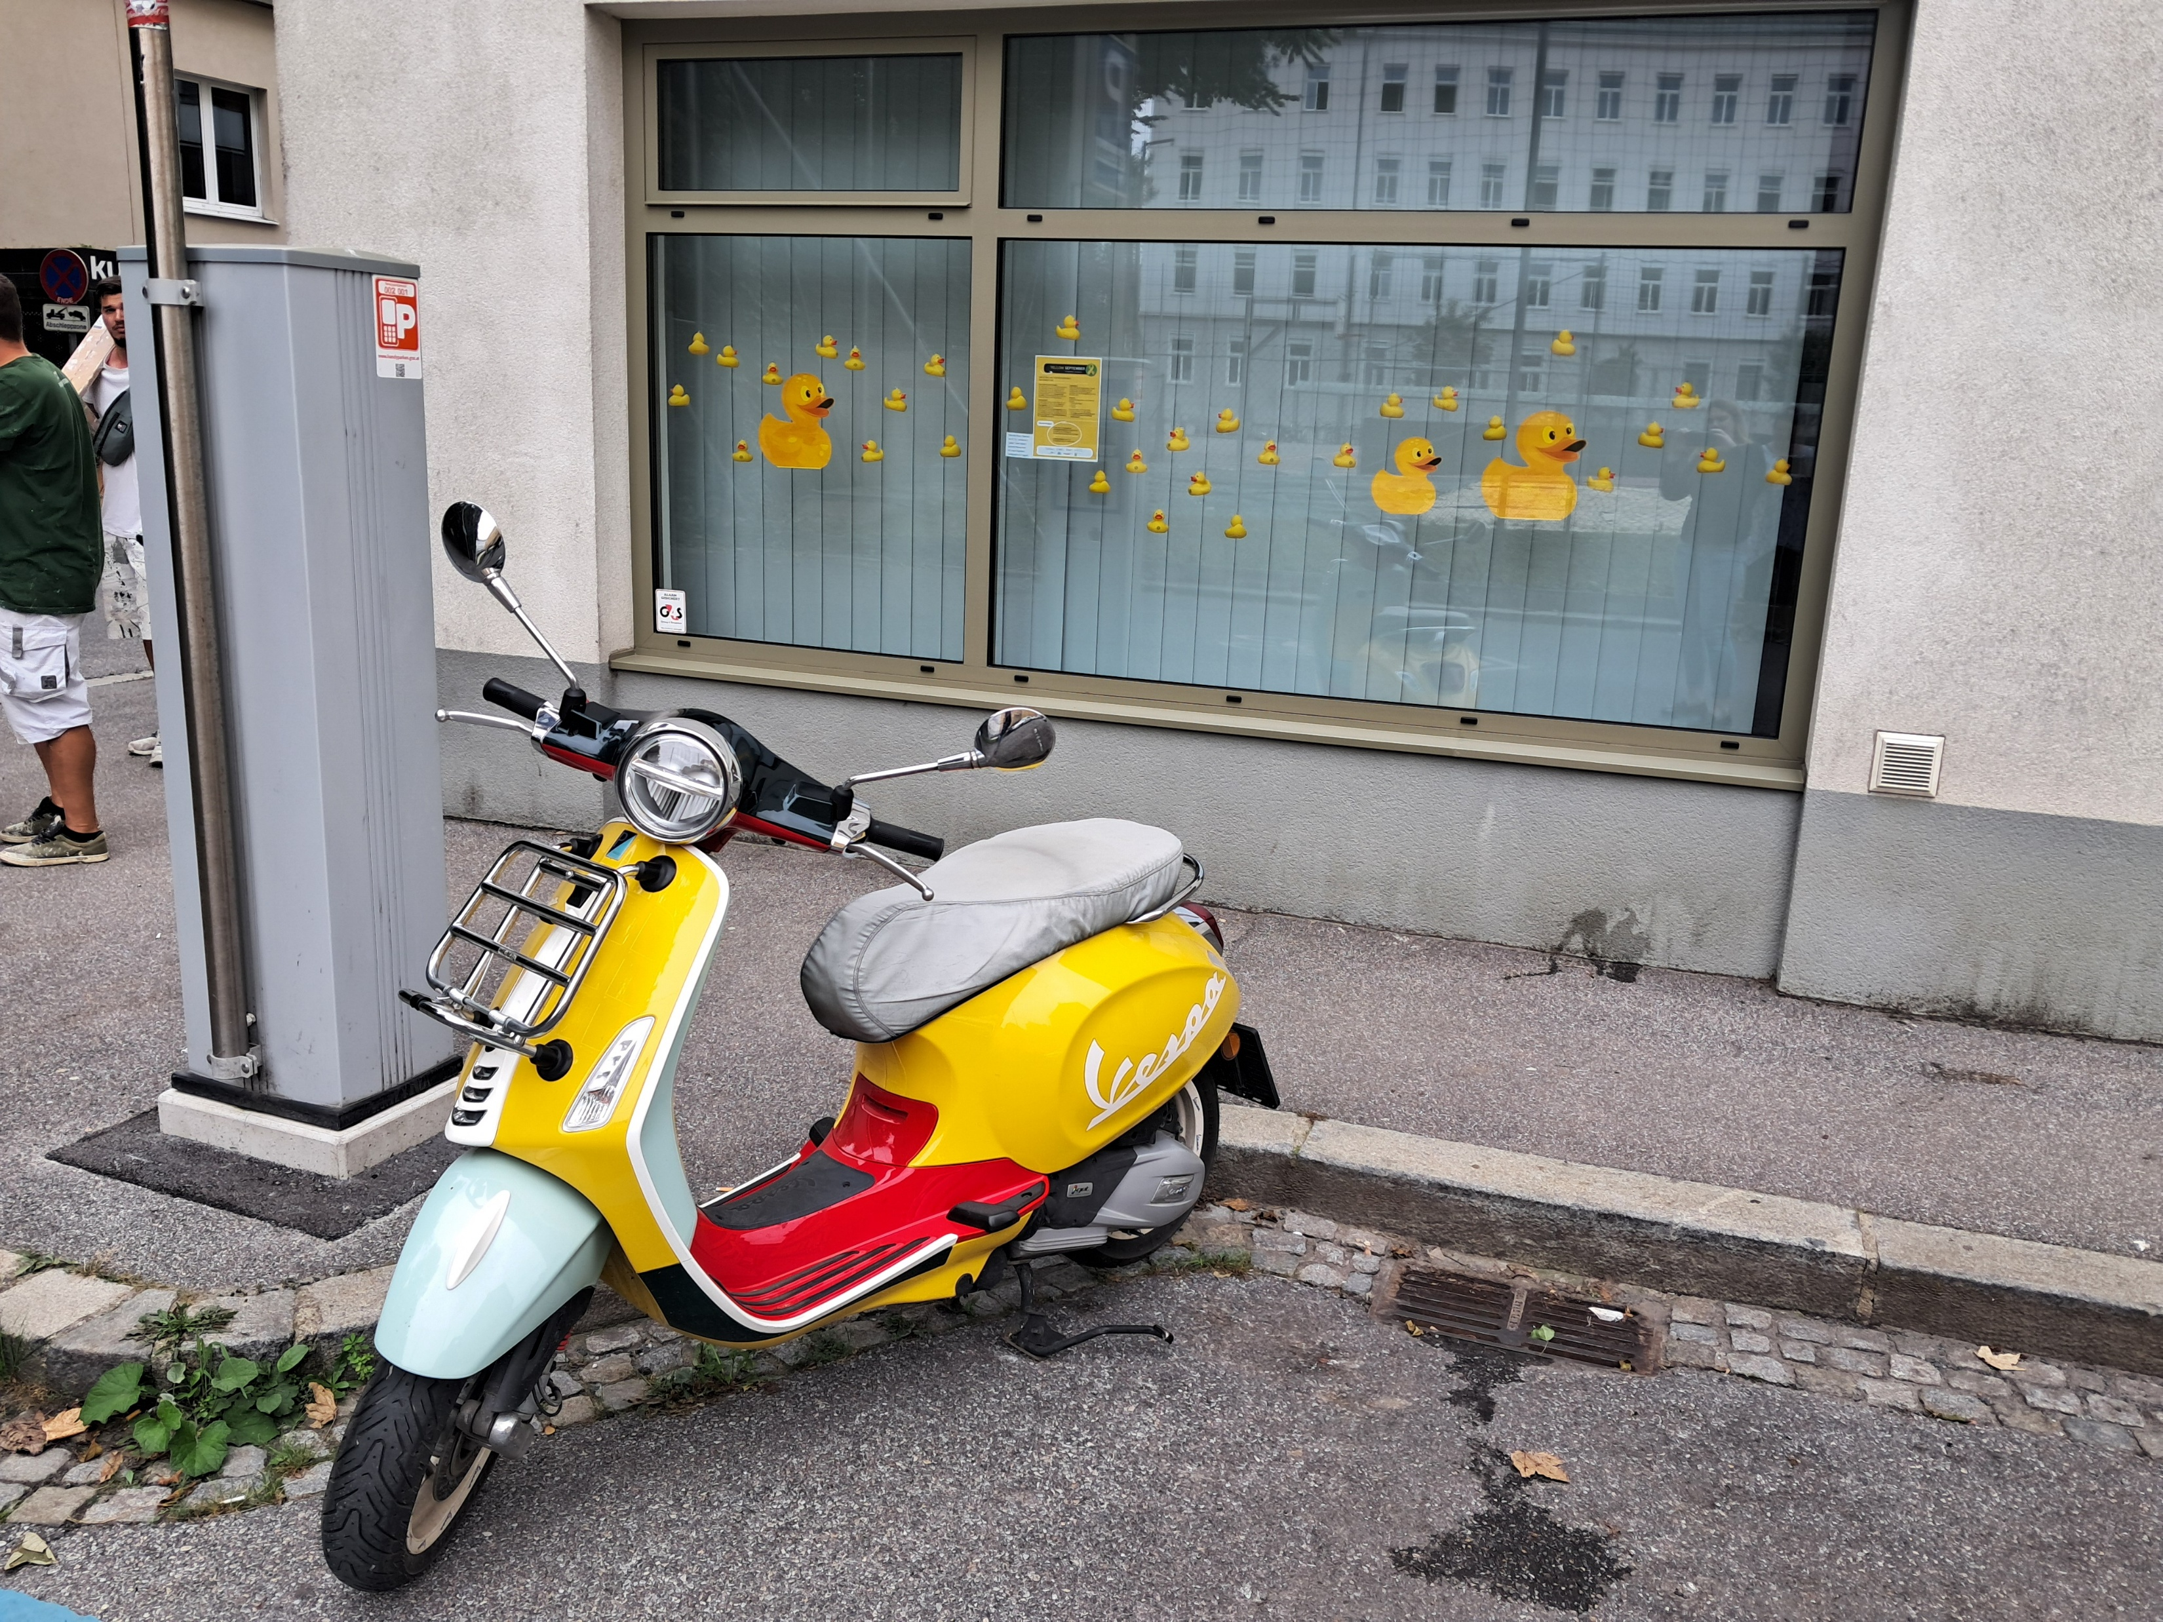
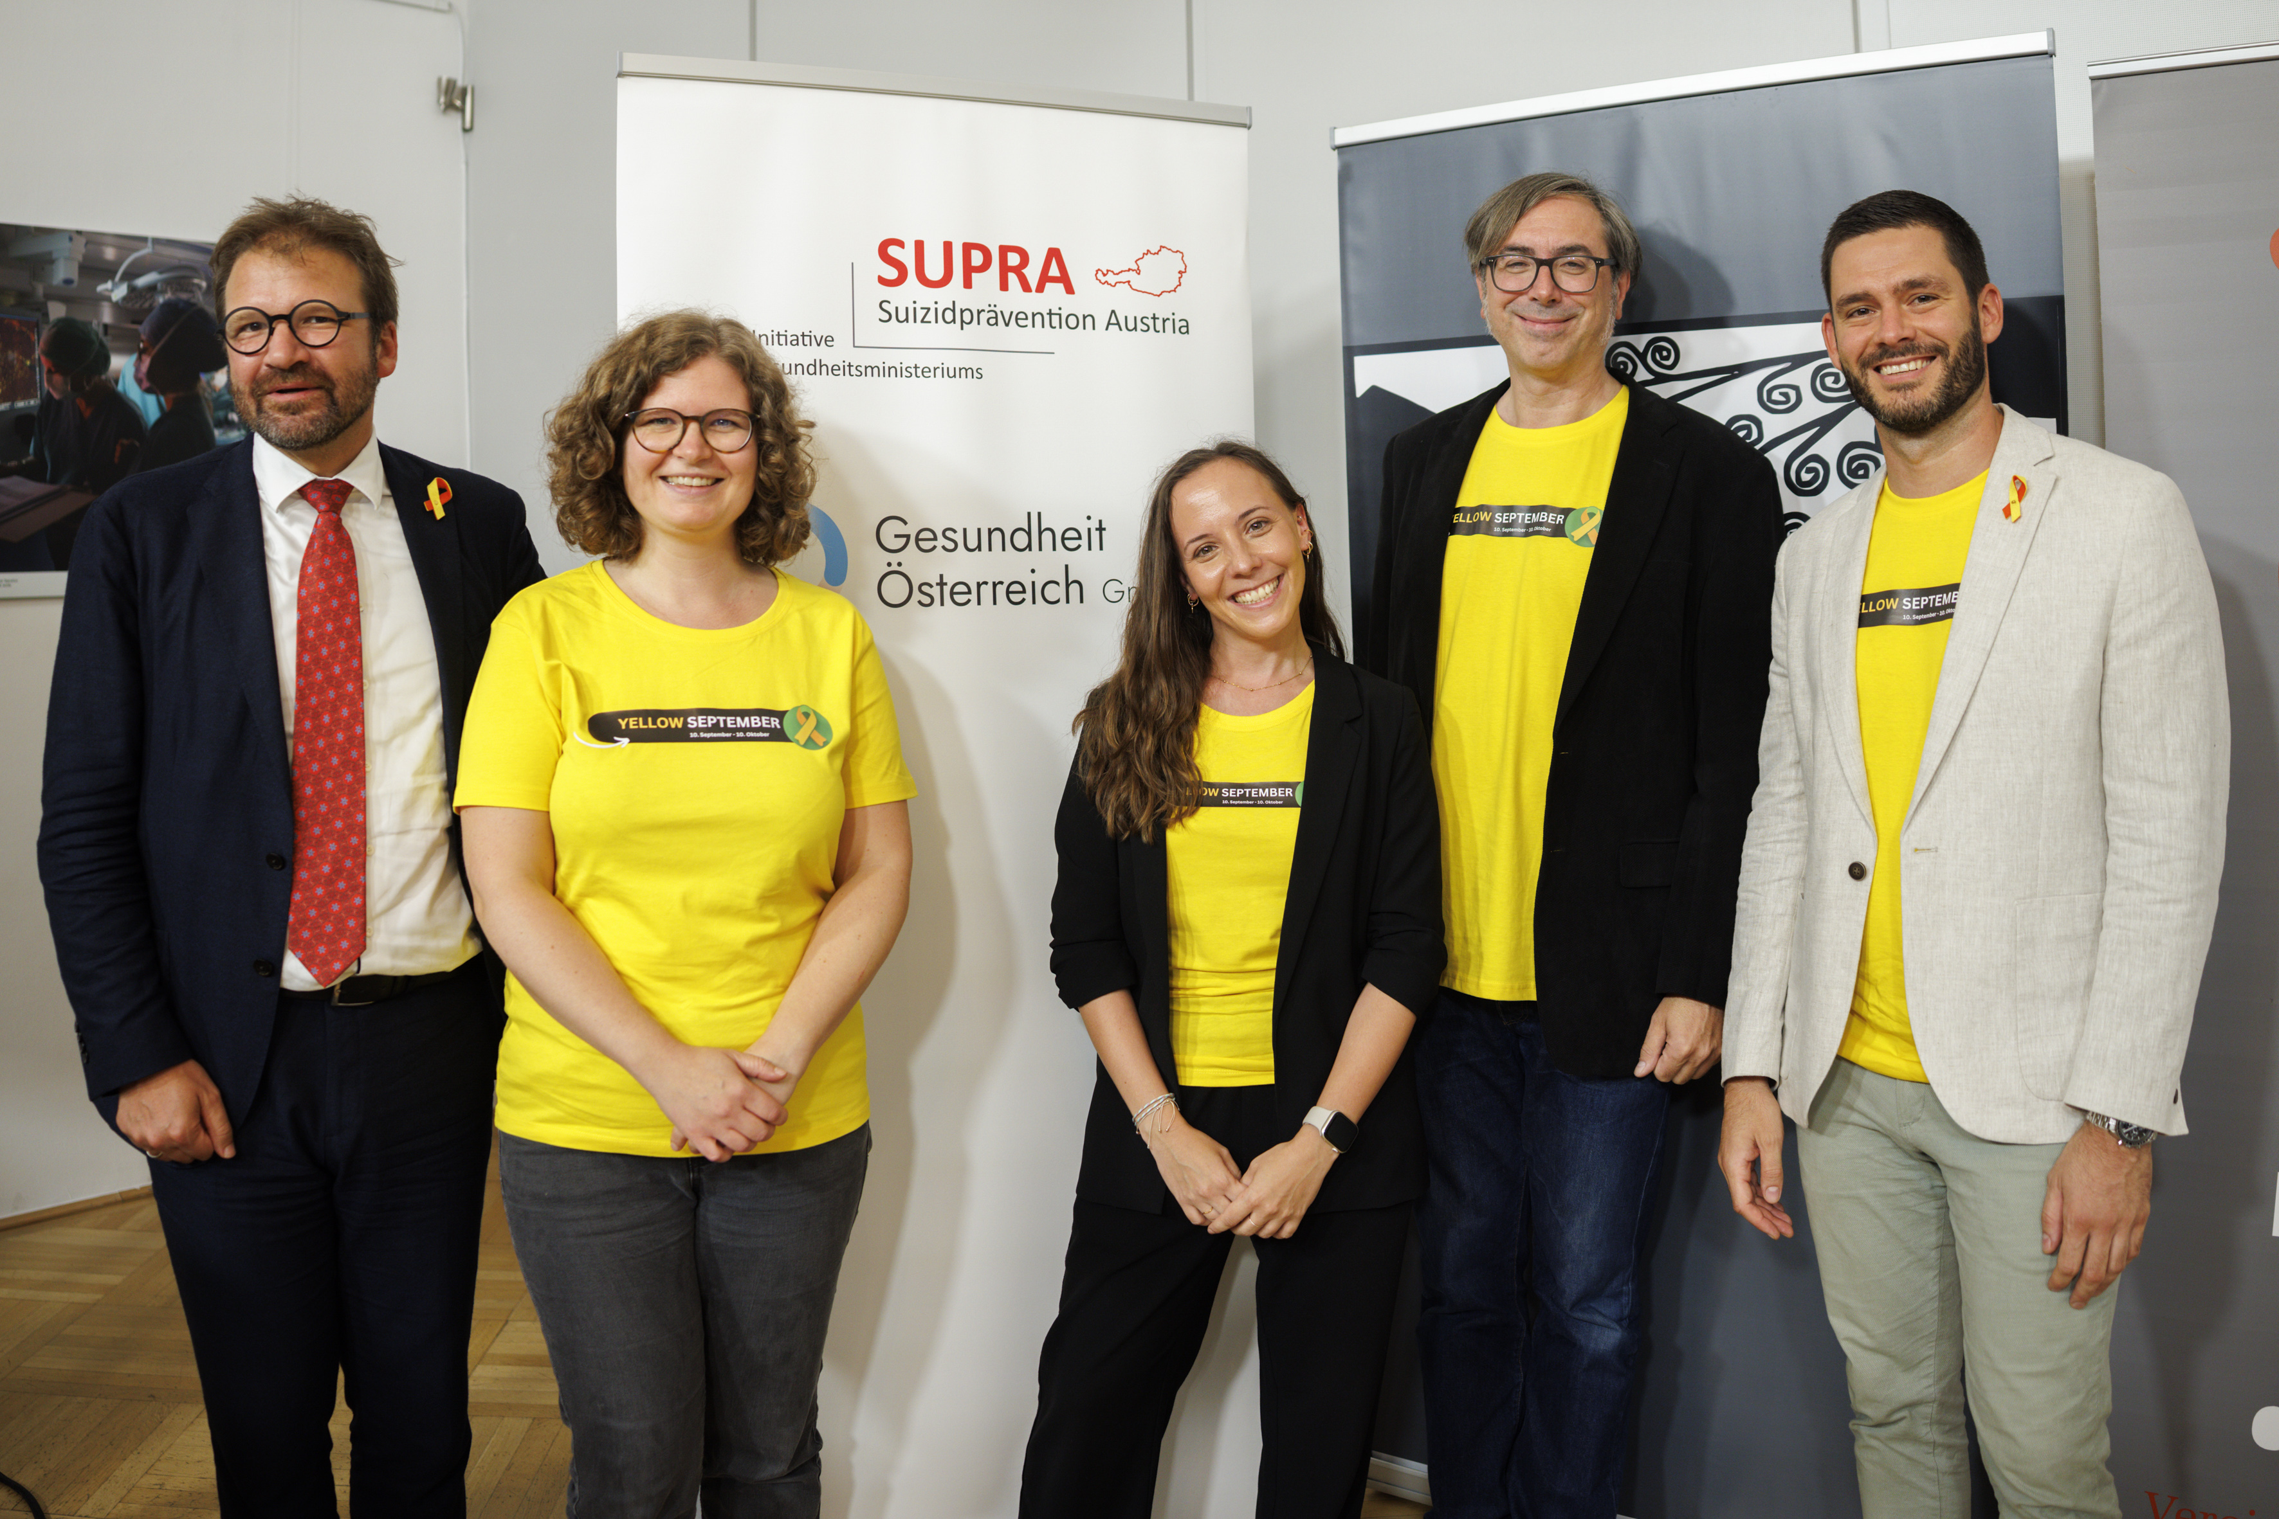
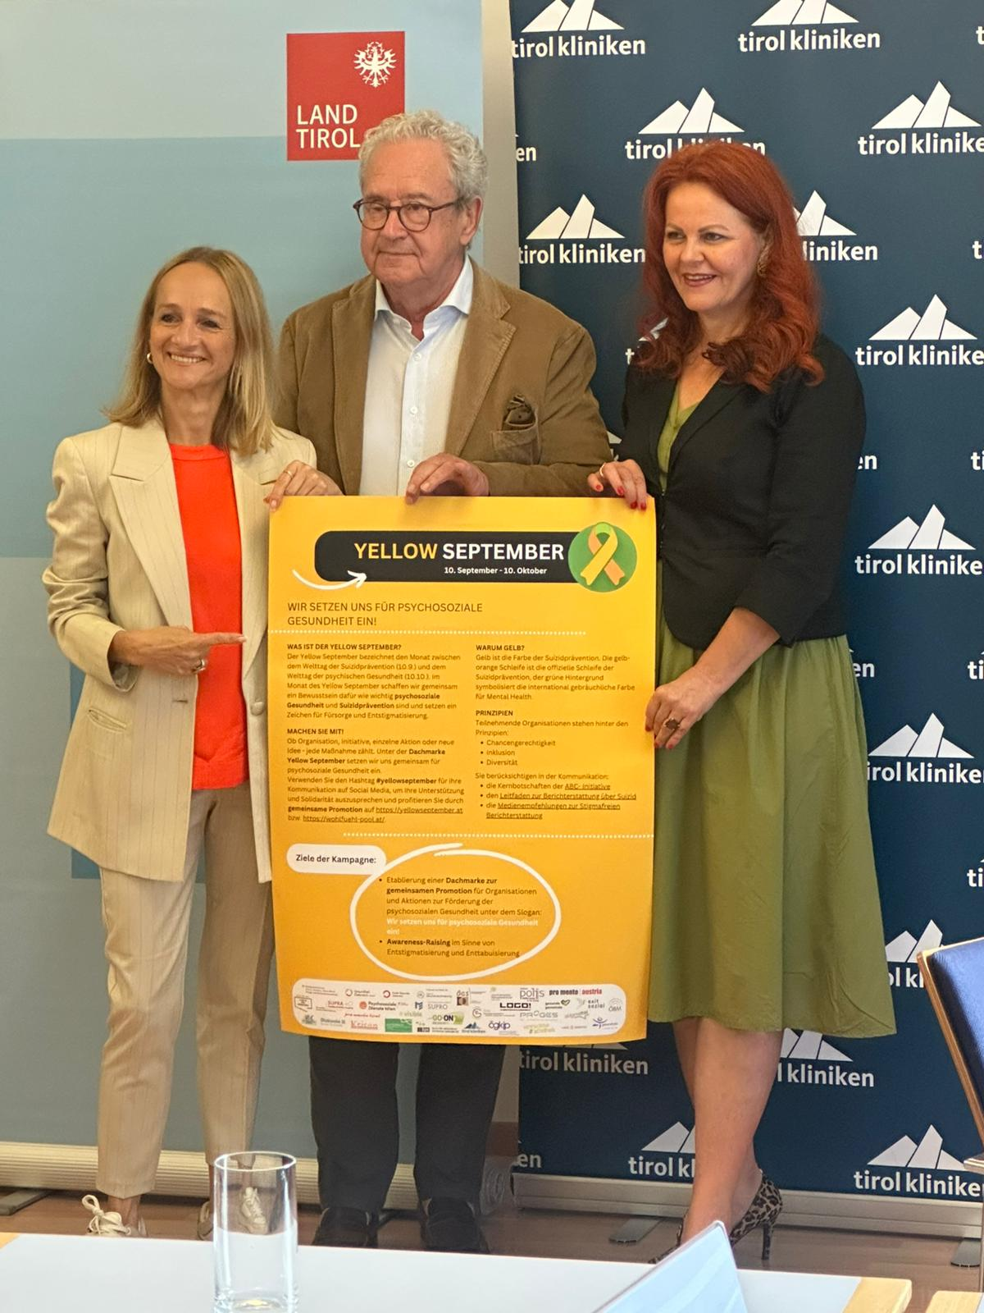
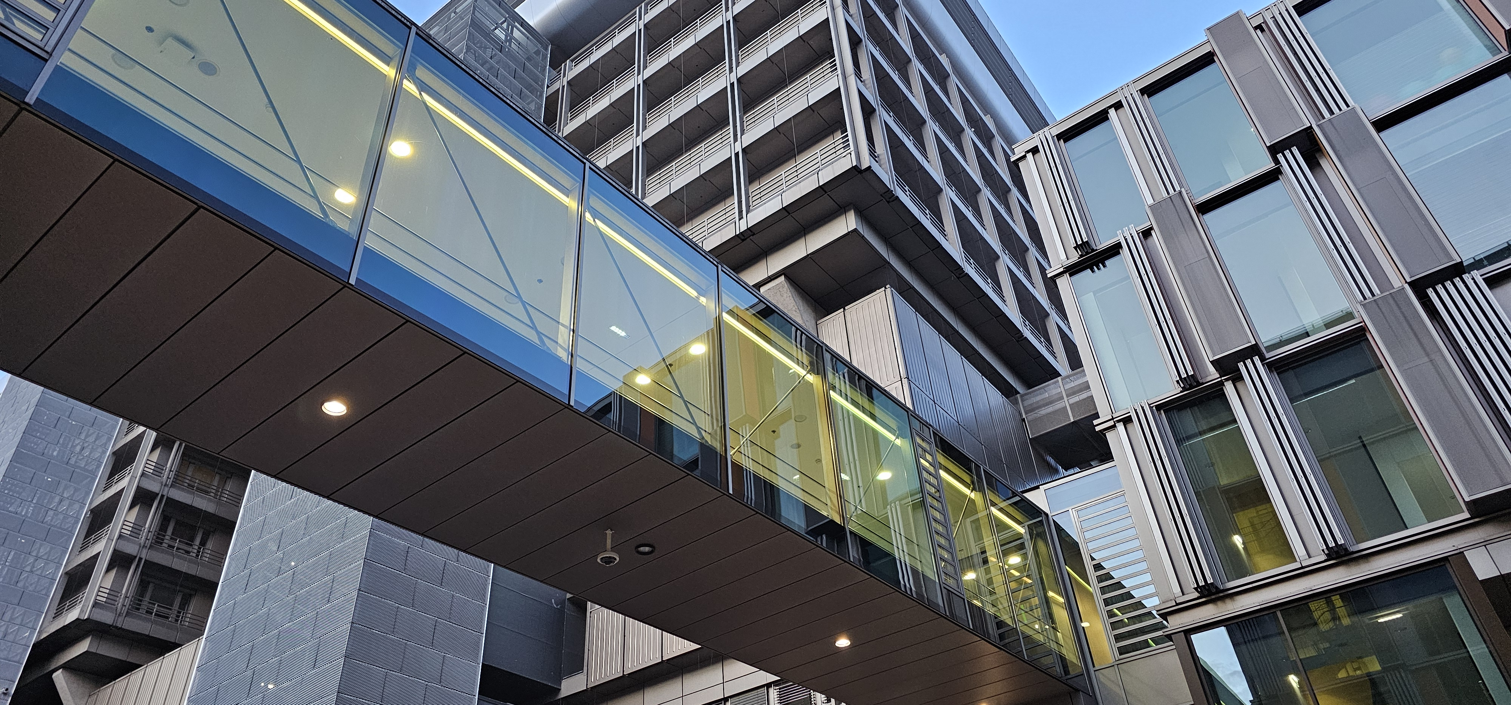
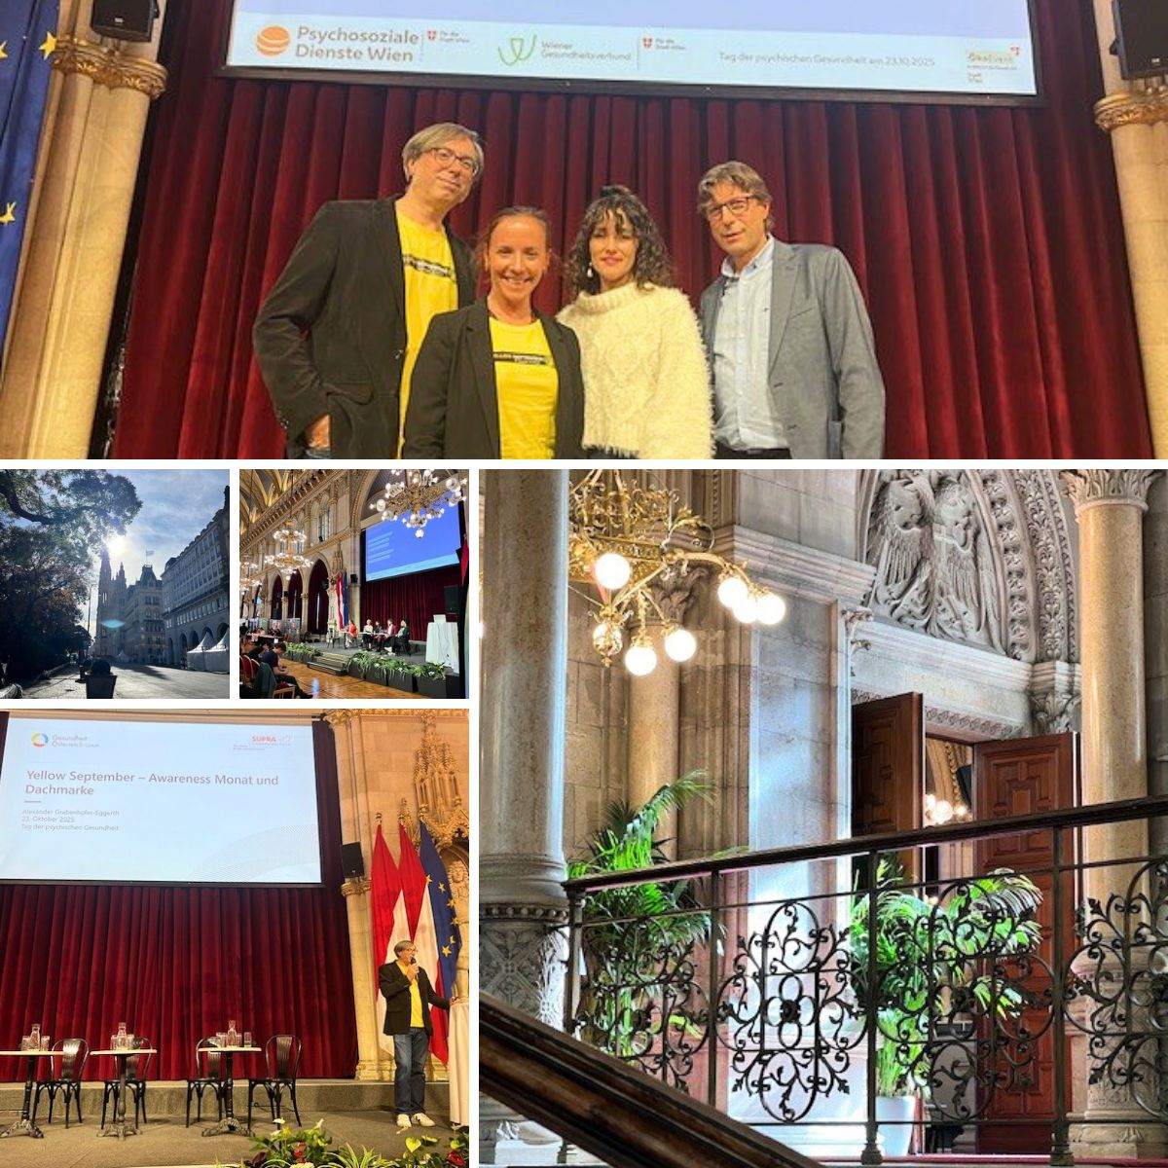
27 Veranstaltungen in ganz Österreich
© Achterbahn, SUPRA Kärnten, Tirol Kliniken, PSD-Wien, BKA/Wenzel

Slide 11
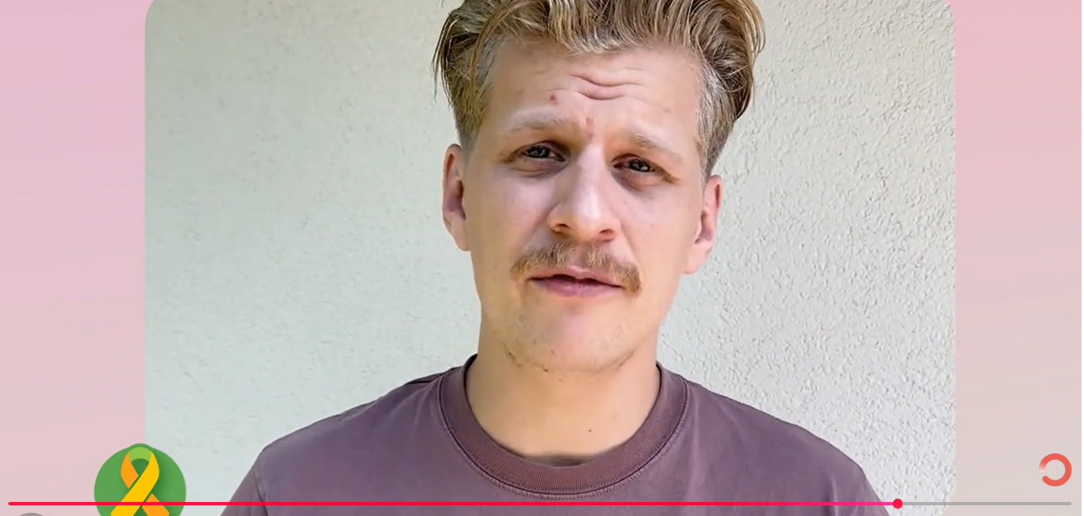
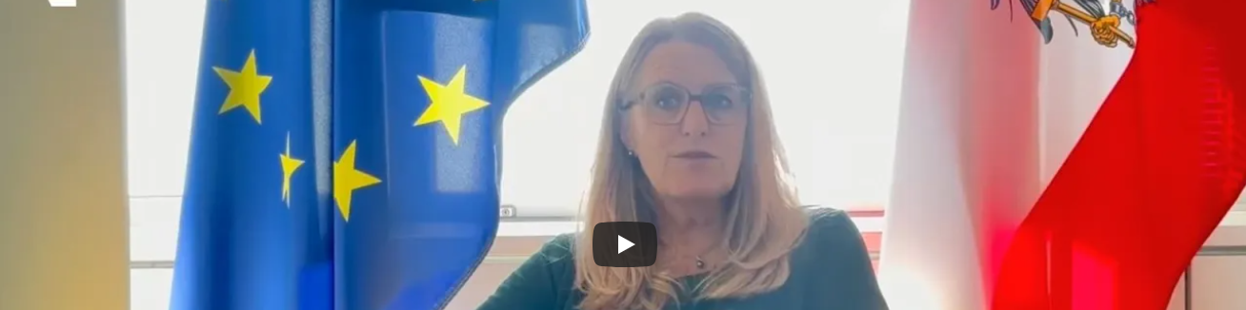
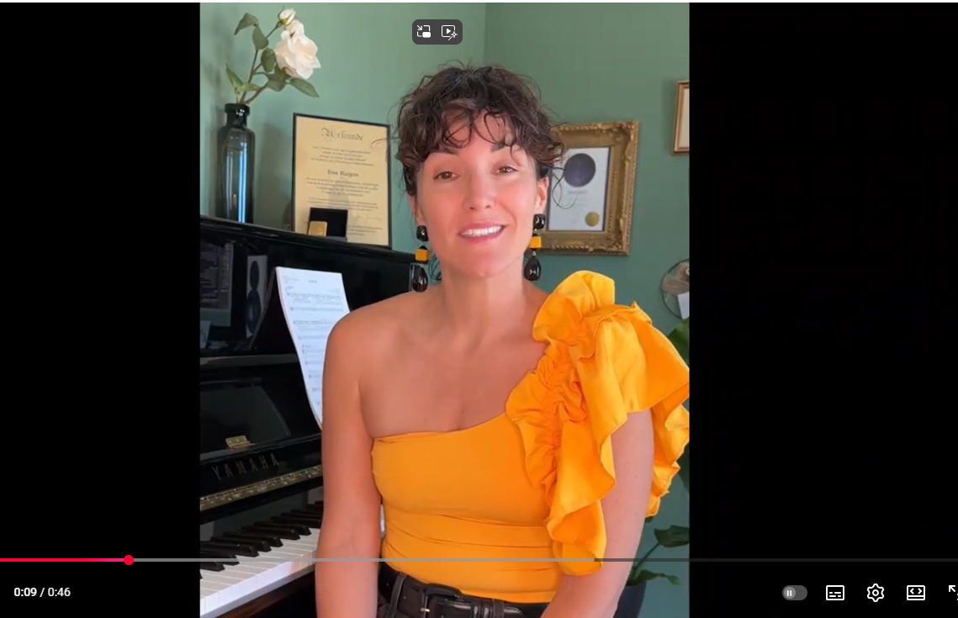
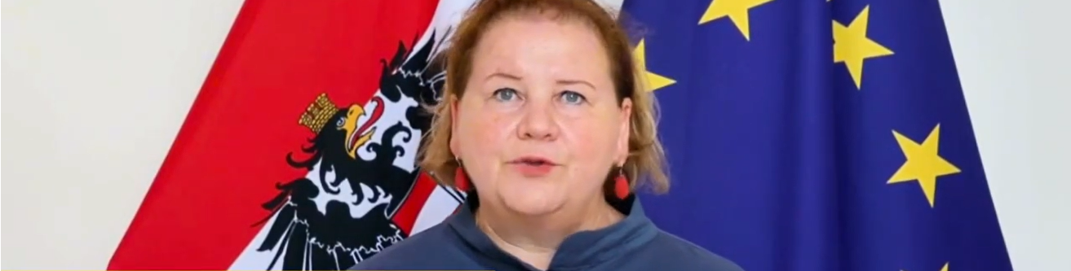
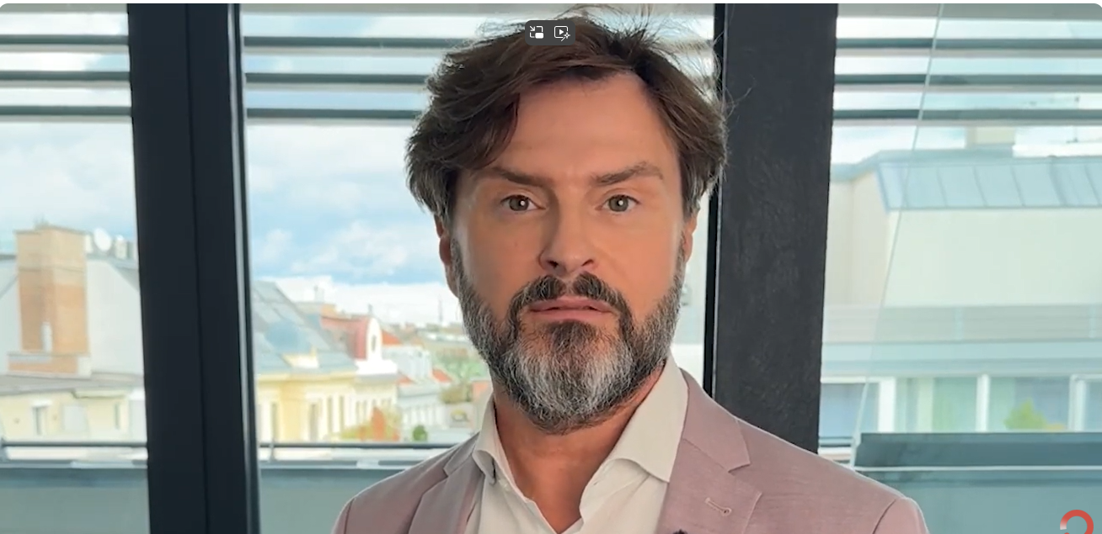
Videobotschaften zum
Yellow September
© BMASGPK, Ina Regen, Thorsteinn Einarsson, PSD-Wien

Slide 12
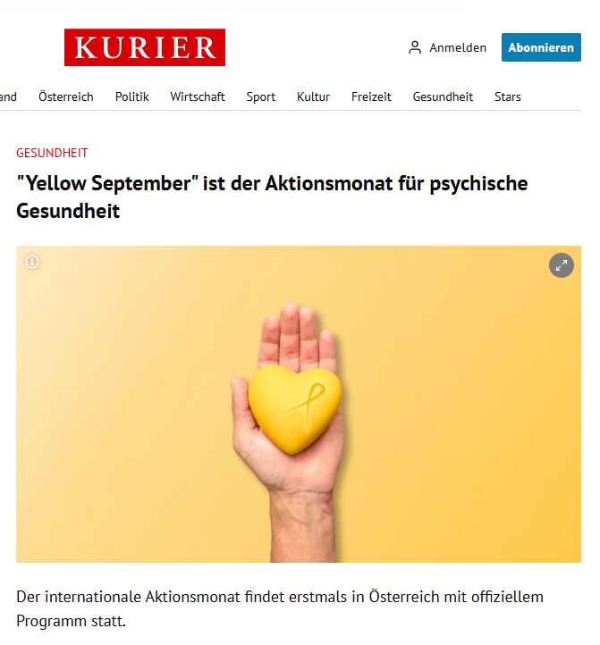
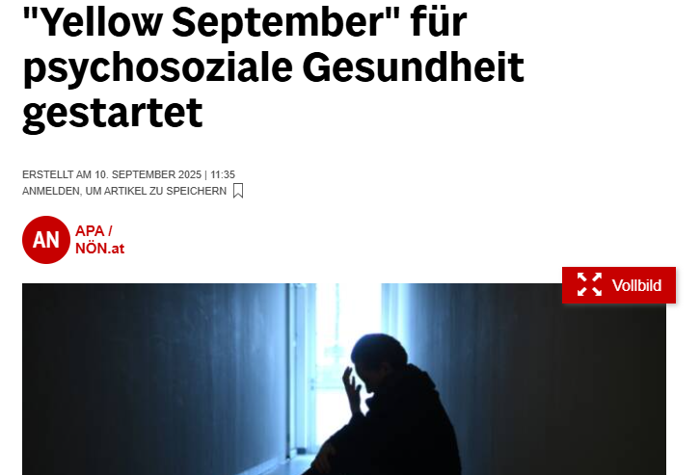
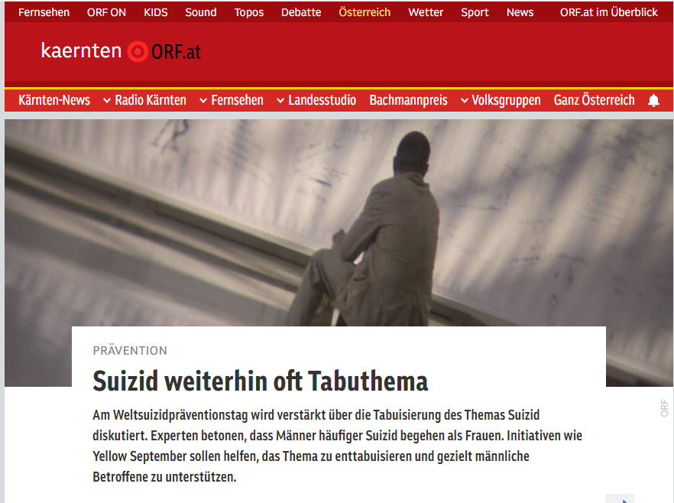
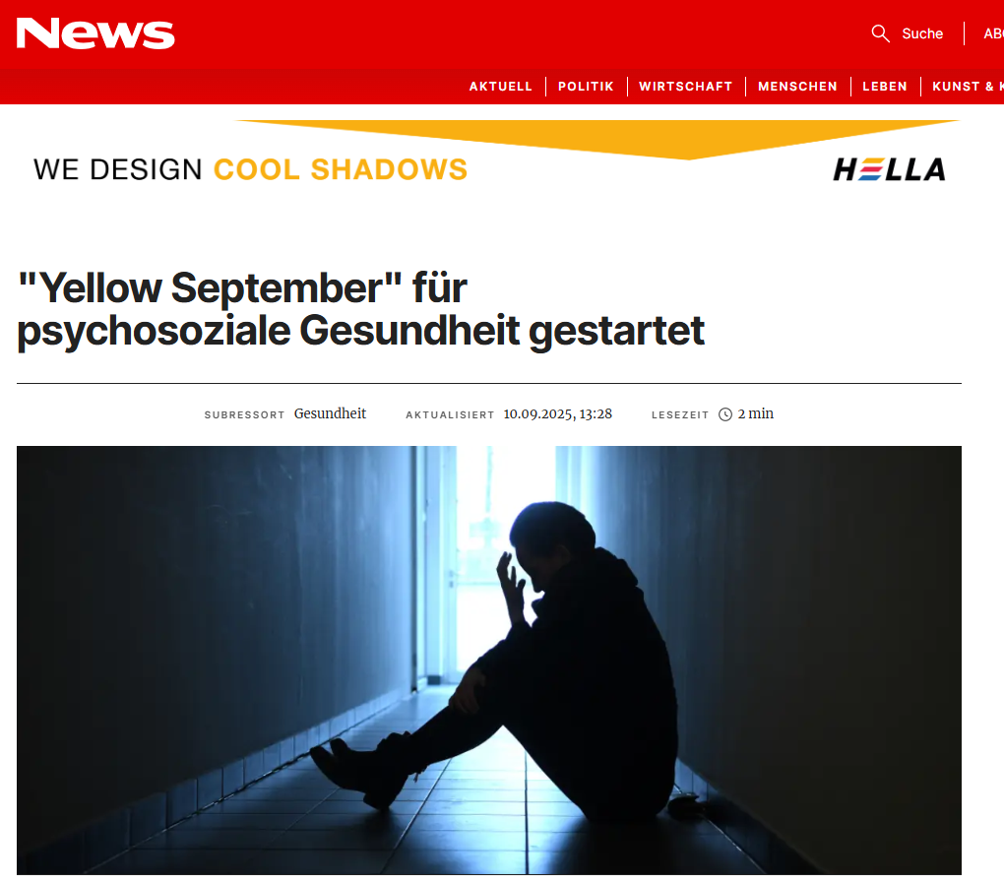
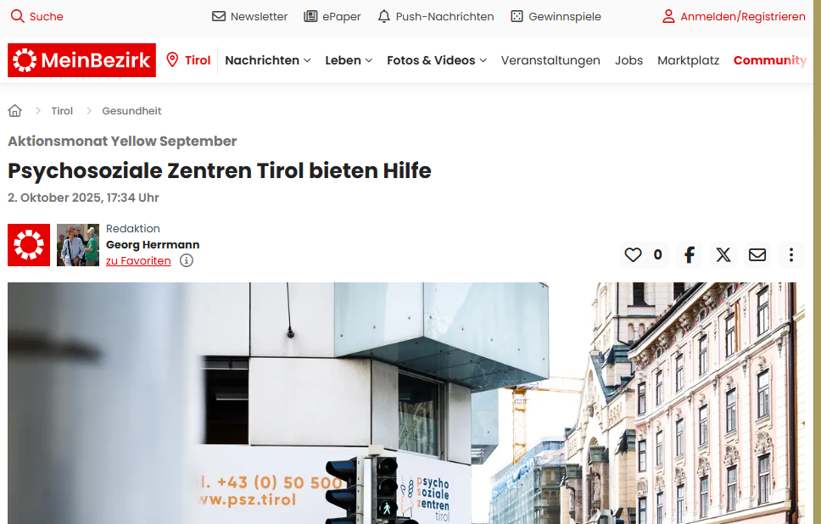
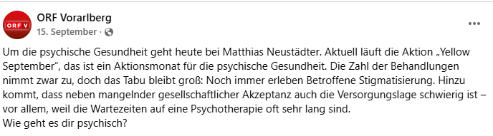
Über 300 Medienberichte
© Kurier, News, ORF, Mein Bezirk, NÖN

Slide 13
Danke für die Aufmerksamkeit
Mag. Alexander Grabenhofer-Eggerth
Abteilungsleiter Psychosoziale Gesundheit
SUPRA-Koordinationsstelle Suizidprävention
Gesundheit Österreich GmbH
Stubenring 6
1010 Wien
T: +43 1 515 61 – 316
M: +43 676 848 191 – 316
alexander.grabenhofer-eggerth@goeg.at
www.goeg.at

Slide 14
Bildquellen
https://gulurseptember.is
www.yellowseptember.at
ÖGK, promente Bgld, STLP, ÖGB, Gesundheit im Betrieb, HLW Perg, Ergotherapie Austria
Verein Achterbahn, SUPRA-Kärnten, SUPRA-Tirol, BMASGPK, PSD-Wien
Thorsteinn Einarsson, Ina Regen, BMASGPK, PSD-Wien
APA, Kurier.at, news.at, ORF Kärnten, ORF Vorarlberg, Mein Bezirk

